Slide 1

ELEMENTOS CONSTITUTIVOS DEL ESTADO ECUATORIANO
Ab. Juan Javier Arroyo C.

Slide 2
ESQUEMA 1
ELEMENTOS CONSTITUTIVOS DEL ESTADO ECUATORIANO
territorio
población
soberanía
gobierno

Slide 3
ESQUEMA 2
Elementos Constitutivos del Estado Ecuatoriano
PRINCIPIOS FUNDAMENTALES
FORMA DE ESTADO Y GOBIERNO
SÍMBOLOS PATRIOS
IDIOMAS OFICIALES
DEBERES DEL ESTADO
TERRITORIO DEL ESTADO
TERRITORIO DE PAZ

Slide 4
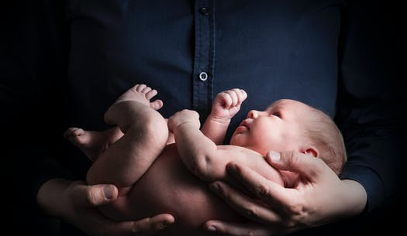
ESQUEMA 3
Elementos Constitutivos del Estado Ecuatoriano
CIUDADANAS Y CIUDADANOS
NACIONALIDAD ECUATORIANA
ECUATORIANOS POR NACIMIENTO
ECUATORIANOS POR NATURALIZACIÓN
IGUALDAD DE DERECHOS

Slide 5
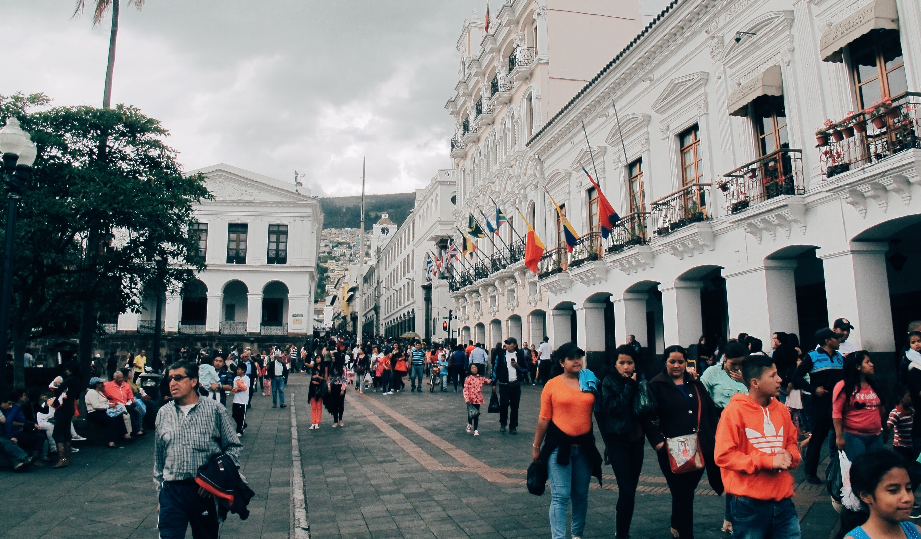
ESQUEMA 4
PRINCIPIOS FUNDAMENTALES
FORMA DE ESTADO Y GOBIERNO
ESTADO CONSTITUCIONAL DE DERECHOS Y JUSTICIA
SOCIAL
DEMOCRÁTICO
SOBERANO
INDEPENDIENTE
UNITARIO
INTERCULTURAL
PLURINACIONAL
LAICO

Slide 6
ESQUEMA 5
REPÚBLICA
ORGANIZADO Y GOBERNADO
DESCENTRALIZADA
PRINCIPIOS FUNDAMENTALES
FORMA DE ESTADO Y GOBIERNO
INALIENABLES
IRRENUNCIABLES
RECURSOS NO RENOVABLES
IMPRESCRIPTIBLES

Slide 7
ESQUEMA 6
PRINCIPIOS FUNDAMENTALES
SÍMBOLOS PATRIOS
BANDERA
ESCUDO
HIMNO NACIONAL

Slide 8
ESQUEMA 7
PRINCIPIOS FUNDAMENTALES
IDIOMAS OFICIALES
CASTELLANO
CASTELLANO, KICHWA Y SHUAR
IDIOMAS ANCESTRALES

Slide 9
ESQUEMA 8
PRINCIPIOS FUNDAMENTALES
DEBERES DEL ESTADO
GOCE DE DERECHOS
SOBERANÍA NACIONAL
UNIDAD EN LA DIVERSIDAD
ÉTICA LAICA
PATRIMONIO CULTURAL
DESARROLLO SOLIDARIO
DESARROLLO EQUITATIVO
DESARROLLO NACIONAL
CULTURA DE PAZ
SEGURIDAD INTEGRAL
SOCIEDAD SIN CORRUPCIÓN
SOCIEDAD DEMOCRÁTICA

Slide 10
ESQUEMA 9
UNIDAD GEOGRÁFICA
UNIDAD HISTÓRICA
INALIENABLE
PRINCIPIOS FUNDAMENTALES
TERRITORIO DEL ESTADO
IRREDUCTIBLE
INVIOLABLE

Slide 11
PRINCIPIOS FUNDAMENTALES
ESQUEMA 10
TERRITORIO DE PAZ
ECUADOR
TERRITORIO DE PAZ

Slide 12
ESQUEMA 11
CIUDADANAS Y CIUDADANOS
NACIONALIDAD ECUATORIANA
TODO ECUATORIANO ES CIUDADANO
VÍNCULO JURÍDICO POLÍTICO
SE OBTIENE POR NACIMIENTO
NO SE PERDERÁ POR ADQUIRIR OTRA NACIONALIDAD
NO SE PIERDE POR MATRIMONIO O DISOLUCIÓN
SE OBTIENE POR NATURALIZACIÓN

Slide 13
CIUDADANAS Y CIUDADANOS
ESQUEMA 12
ECUATORIANOS POR NACIMIENTO
NACIDOS EN ECUADOR
NACIDOS EN EL EXTRANJERO DE PADRE O MADRE NACIDO EN EL ECUADOR
PERTENECIENTES A COMUNIDADES, PUEBLOS O NACIONALIDADES

Slide 14
CIUDADANAS Y CIUDADANOS
ECUATORIANOS POR NATURALIZACIÓN
ESQUEMA 13
POR LA CARTA DE NATURALIZACIÓN
EXTRANJEROS MENORES ADOPTADOS
NACIDOS EN EL EXTRANJERO DE PADRE O MADRE POR NATURALIZACIÓN
QUINE CONTRAIGA MATRIMONIO CON ECUATORIANO
POR PRESTAR SERVICIOS RELEVANTES AL PAÍS
NO SE ESTÁ OBLIGADO A RENUNCIAR SU NACIONALIDAD DE ORIGEN
SE PIERDE POR RENUNCIA EXPRESA

Slide 15
PRINCIPIOS FUNDAMENTALES
ESQUEMA 14
IGUALDAD DE DERECHOS
EXTRANJEROS EN TERRITORIO ECUATORIANO
IGUAL DERECHOS Y DEBERES

Slide 16
¡GRACIAS!
ELEMENTOS CONSTITUTIVOS DE ESTADO ECUATORIANO PAG. 25-28 CONSTITUCIÓN DE LA REPÚBLICA DEL ECUADOR

